Slide 1
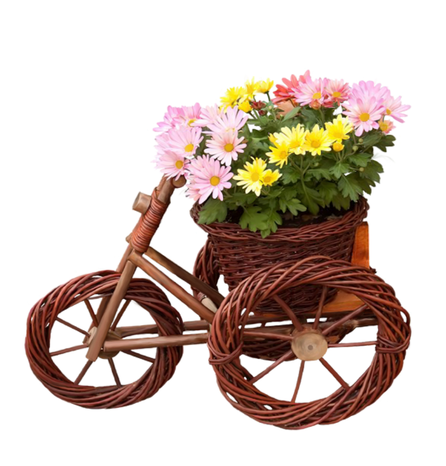
স্বাগতম

Slide 2
পরিচিতি
শ্রেণিঃ নবম
সাইফুল ইসলাম
সহকারি শিক্ষক
সর্বলক্ষণা আলিম মাদ্রাসা
মনোহরদী, নরসিংদী
বিষয়ঃ কৃষি শিক্ষা
অধ্যায়ঃ ২য়
সময়ঃ ৪৫ মিনিট

Slide 3
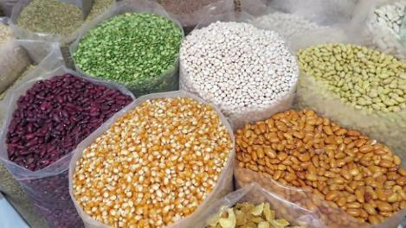
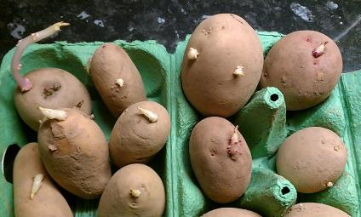
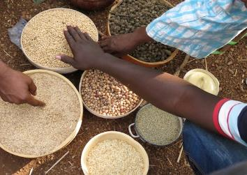
নিচের ছবিগুলো দেখ-
বিভিন্ন প্রকার বীজ দেখা যাচ্ছে
ছবিগুলোতে কি দেখা যাচ্ছে?

Slide 4
ফসল বীজ ও বংশ বিস্তারক উপকরণ

Slide 5
শিখনফল
১। বিভিন্ন প্রকার বীজ সম্পর্কে বলতে পারবে।
২। ফসল বীজ উৎপাদনের ধাপ সমুহ বলতে পারবে।
৩। বীজ সংগ্রহের প্রয়োজনীয় তথ্য সম্পর্কে বলতে পারবে।
৪। বীজের বংশ বিস্তারক উপকরণ সম্পর্কে বলতে পারবে।

Slide 6
সাধারণত উদ্ভিদ জন্মানোর জন্য যে অংশ ব্যবহার করা হয় তাকে বীজ বলে।
বীজকে দুই ভাবে বুঝানো যায়
১। উদ্ভিদতত্ত্ব অনুসারে
২। কৃষিতত্ত্ব অনুসারে

Slide 7
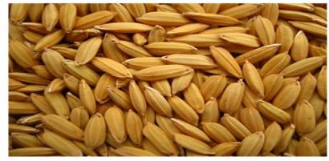
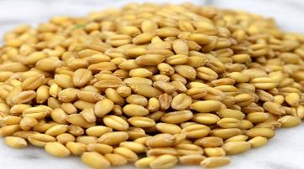
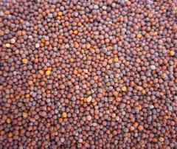
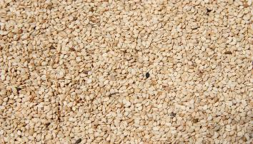
১। উদ্ভিদতত্ত্ব অনুসারে
উদ্ভিদের নিষিক্ত ও পরিপক্ষ ডিম্বককে বীজ বলে
ধান
গম
সরিষা
তিল

Slide 8
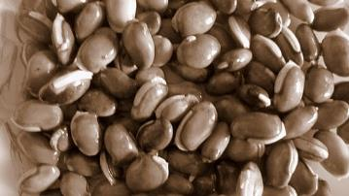
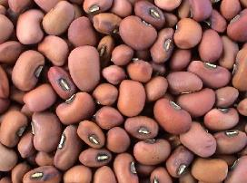
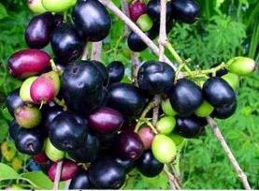
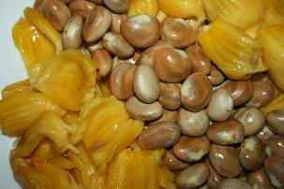
১। উদ্ভিদতত্ত্ব অনুসারে
উদ্ভিদের নিষিক্ত ও পরিপক্ষ ডিম্বককে বীজ বলে
শিম
বরবটি
জাম
কাটাল

Slide 9
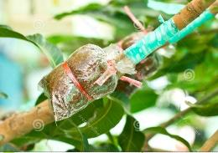
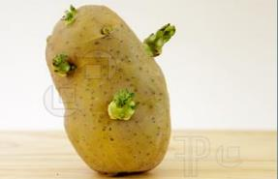
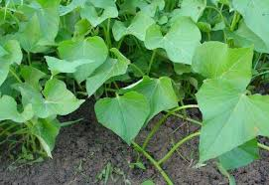
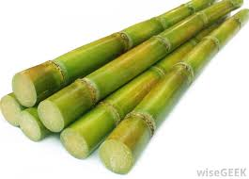
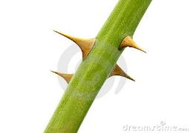
২। কৃষিতত্ত্ব অনুসারে
উদ্ভিদের যে কোন অংশ যা উপযুক্ত পরিবেশে নতুন উদ্ভিদের জন্ম দেয় তাকে বংশ বিস্তারক উপকরন বলে
আমের কলম
আলুর কন্দ
মিষ্টি আলুর লতা
আখের কান্ড
পাথরকুচি পাতা
গোলাপের কান্ড

Slide 10
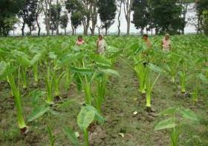
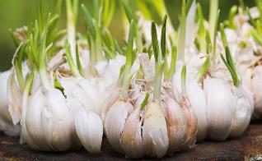
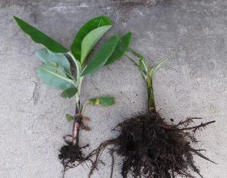
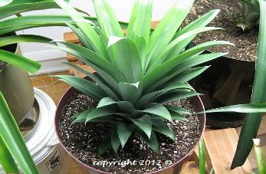
২। কৃষিতত্ত্ব অনুসারে
আদা
কচু
রসুন
কলা গাছের সাকার
আনারসের মুকুট

Slide 11
ফসল উৎপাদনের ধাপ সমুহ
১। বীজ জমি নির্বাচন
২। বীজ জমি পৃথকীকরণ
৩। বীজ সংগ্রহ
৪। বীজের হার নির্ধারণ
৫। জমি প্রস্তুত
৬। বীজ বপন
৭। রোগিং
৮। পরিচর্যা
৯। বীজ সংগ্রহ

Slide 12
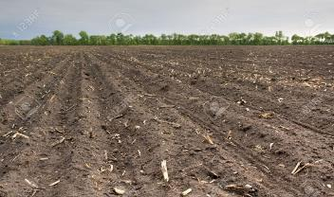
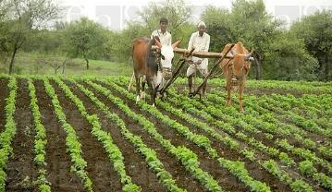
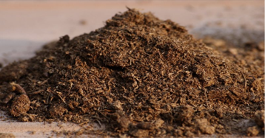
১। বীজ জমি নির্বাচন
উর্বর জমি
আগাছা মুক্ত
২%
আলোবাতাসযুক্ত
জৈব পদার্থ

Slide 13
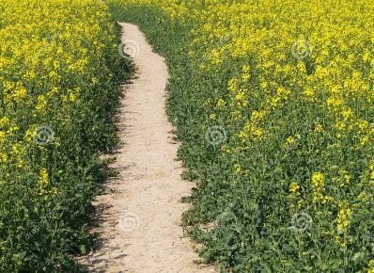
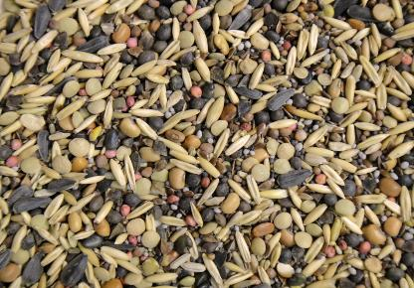
২। বীজ জমি পৃথকীকণ
কাঙ্খিত ফসলে অন্য জাতের বীজ মিশ্রণ না ঘটে
একই ফসলের দুই জমির মাঝে ফাঁক থাকবে

Slide 14
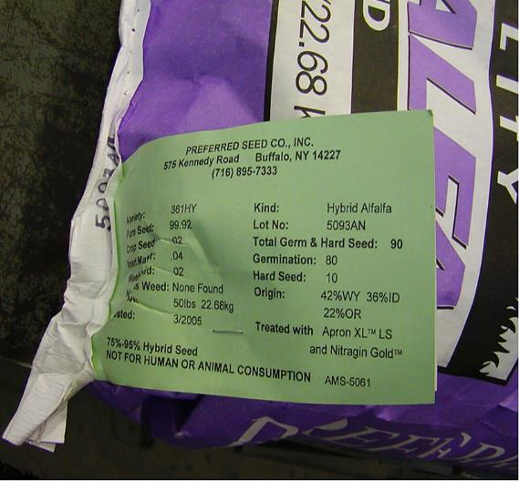
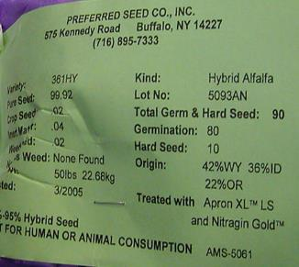
৩। বীজ সংগ্রহ

Slide 15
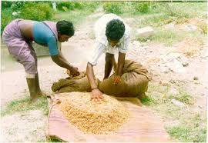
৩। বীজের হার নির্ধারণ
বীজের বিশুদ্ধতা, সজীবতা, আকার, বপনের সময়, মাটির উর্বরতা
এর উপর ভিত্তি করে হেক্টর প্রতি বীজের হার নির্ধারণ করতে হয়।

Slide 16
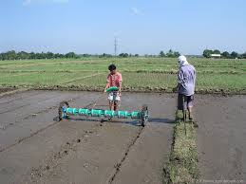
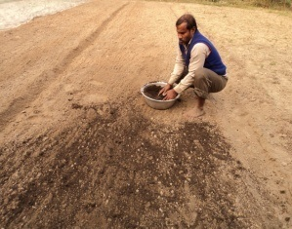
৫। জমি প্রস্তুত
ধানের বীজ বপনের জন্য
জমি কর্দমাক্ত করতে হবে
গমের বীজ বপনের জন্য
জমি ঝুরঝুরা করতে হবে

Slide 17
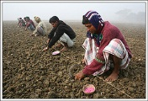
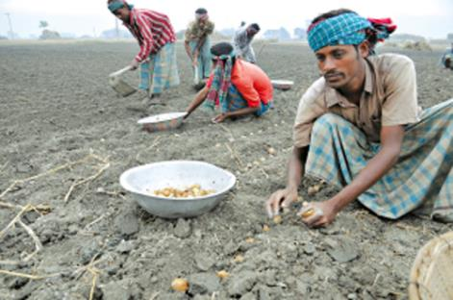
৬। বীজ বপন
সারিবদ্ধভাবে লাগাতে হবে
সমান গভিরতায় বপন করতে হবে

Slide 18
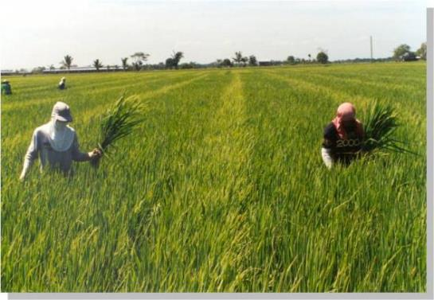
৭। রোগিং

Slide 19
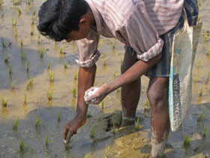
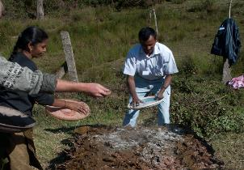
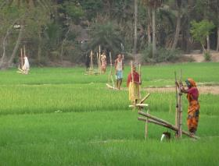
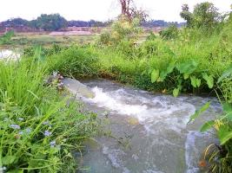
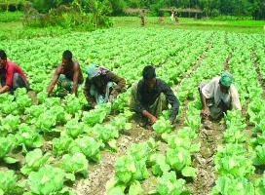
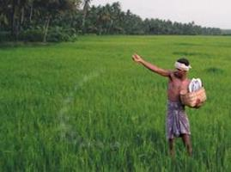
৮। পরিচর্যা
সুষম মাত্রায় সার
জৈব সার
পানি সেচ
বৃষ্টির পানি নিষ্কাসন
আগাছা পরিষ্কার
সারের উপরি প্রয়োগ

Slide 20
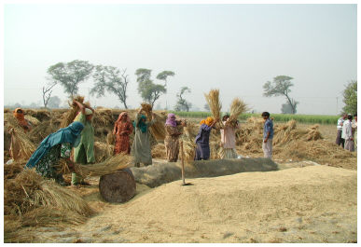
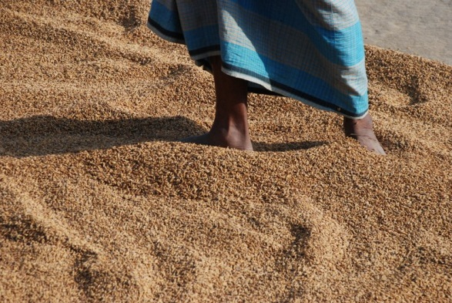
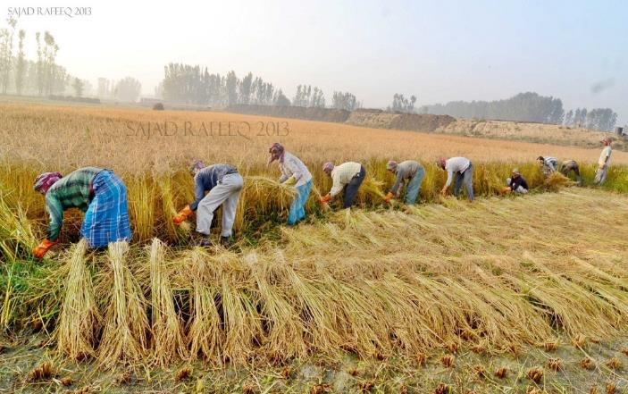
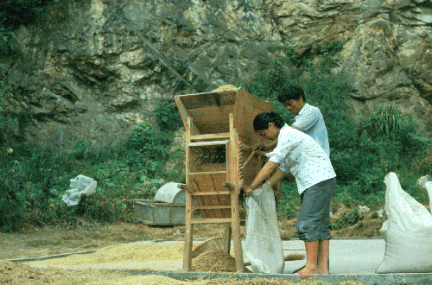
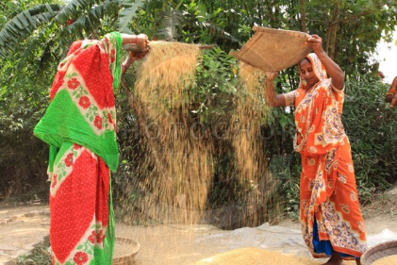
৯। বীজ সংগ্রহ

Slide 21
দলীয় কাজ
তোমাদের আশে পাশে যে সব বীজ পাওয়া যায় তাদের নাম লেখ এবং কোনটি কি বীজ উল্লেখ কর।

Slide 22
মূল্যায়ণ
১
বীজকে কয় ভাবে বুঝানো যায়?
২
কয়েকটি কৃষিতাত্তিক বীজের নাম বল?
৩
রোগিং কয়বার করা হয়?
৪
বীজ উৎপাদনের ধাপ কয়টি?
(ক) ৩ বার (খ) ৪ বার (গ) ৫বার (ঘ) ৬বার

Slide 23
বাড়ীর কাজ
৫টি বীজ থেকে উৎপন্ন উদ্ভিদের বীজ ও ৫টি কান্ড থেকে উৎপন্ন উদ্ভিদের কান্ড নিয়ে আসবে।

Slide 24
ধন্যবাদ

